Slide 1
Day 5
Unsupervised Learning

Slide 2
Bugün Ne Konuşacağız?
Makine Öğrenmesi’nin temel konularından biri olan Unsupervised Learning’e giriş yapacağız
Unsupervised Learning ile görselleştirme, kümeleme, özellik çıkarımı, boyut azaltma konularında kullanılan algoritmaları görecek ve bu algoritmaları derinlemesine inceleyeceğiz
Kümeleme konusunda en çok kullanılan algoritmalardan biri olan K-means algoritmasını ve boyut azaltma/görselleştirme konusunda en çok kullanılan algoritmalardan biri olan Principal Component Analysis (PCA) Algoritmasını adım adım görecek ve detaylı anlatım sağlayacağız

Slide 3
İrem Kömürcü
Github: irem-komurcu
Twitter: iremkomurcu
LinkedIn: iremkomurcu

Slide 4

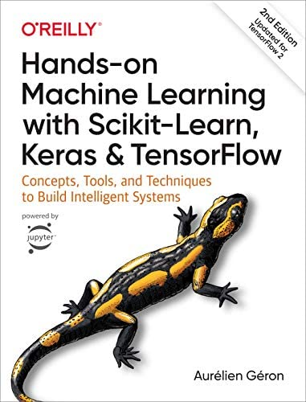
Kaynaklar
Deep Learning Türkiye
Hands-on Machine Learning with Scikit-Learn, Keras & TensorFlow
Aurelien Geron

Slide 5

Denetimli Öğrenme (Supervised Learning)
Supervised Learning; etiketlenmiş veri kümelerini bağımlı ve bağımsız değişkenler kullanarak işleme sokan makine öğrenmesi algoritmalarını içerir.
İstenmeyen e-posta filtresi buna iyi bir örnektir: Denetimli Öğrenme sınıflarıyla birlikte birçok örnek e-posta ile eğitilmiştir ve yeni e-postaları nasıl sınıflandıracağını öğrenmelidir.
Notes:
Gözetimli Öğrenme(Supervised Learning) ile sonuçları bilinen verilerden yararlanılarak oluşturulan model temel alınır. Bu modele göre veri kümesinde label bilgisi bulunmayan verilerin sonuçlarının tahmin edilmesi sağlanır.
Denetimli öğrenmede, algoritmaya beslediğiniz eğitim verileri, etiket adı verilen istenen çözümleri içerir.
Tipik bir denetimli öğrenme görevi sınıflandırmadır. İstenmeyen e-posta filtresi buna iyi bir örnektir: sınıflarıyla birlikte (spam veya jambon) birçok örnek e-posta ile eğitilmiştir ve yeni e-postaları nasıl sınıflandıracağını öğrenmelidir.

Slide 6
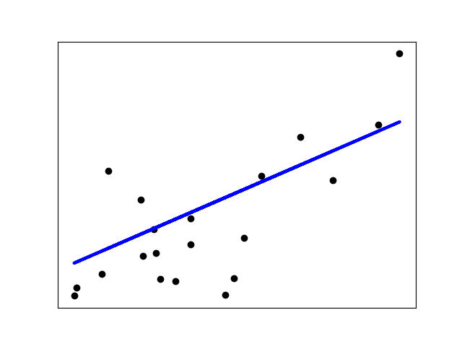
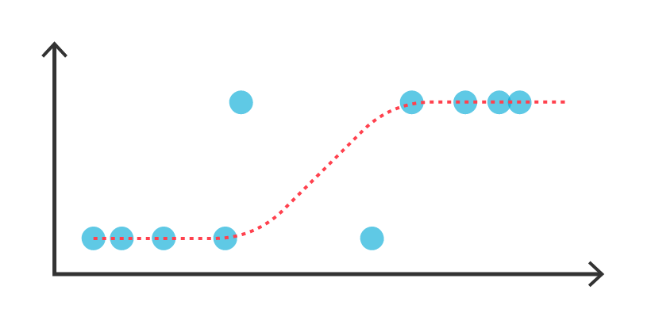
Denetimli Öğrenme Algoritma ve Mimarileri
k-Nearest Neighbors
Linear Regression
Logistic Regression
Support Vector Machines (SVMs)
Decision Trees and Random Forests
Neural Networks
Notes:
geçtiğimiz 4 hafta boyunca bu algoritmaları gördünüz ve bu algoritmalara giriş yaptınız
Gözetimli öğrenme önden verilen eğitim verileri yapılan değerlendirmelerde küçük hatalar atlanır ve sistem analizi başarılı kabul eder.

Slide 7
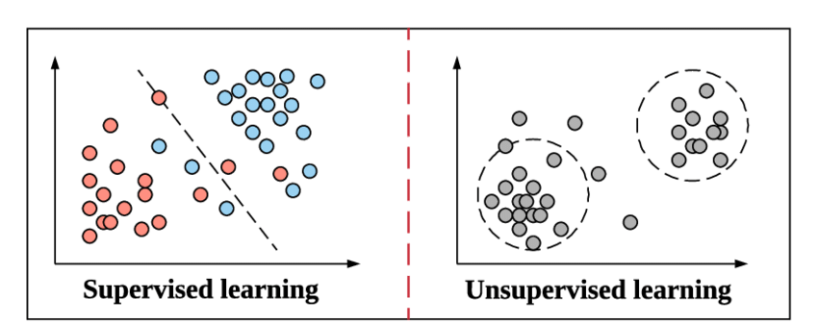
Denetimsiz Öğrenme (Unsupervised Learning)
Unsupervised Learning, etiketlenmemiş veri kümelerini analiz etmek ve kümelemek için makine öğrenimi algoritmalarını kullanır.
Bu algoritmalar, insan müdahalesine ihtiyaç duymadan gizli kalıpları veya veri gruplamalarını keşfeder.
Notes:
Bu yöntemde işaretlenmemiş (unlabelled) veri üzerinden bilinmeyen bir yapıyı tahmin etmek için bir fonksiyon kullanan makine öğrenmesi tekniğidir. Burada girdi verisinin hangi sınıfa ait olduğu belirsizdir. (burada bir girdi verimiz var ve hangi sınıfa ait olduğunu bilmiyoruz)
etiketli olmayan verileri ortak noktalara göre gruplama kısmından anlat
Gözetimli öğrenmenin en kötü tarafı eğitim verisi oluşturmaktır. Eğitim verisi sayesinde bir makine öğrenmesi metodu ile (yüzlerce metot var) bir fonksiyon üretilir.
Bu fonksiyon ile yeni gelen veriler tahmin edilmeye çalışır. Gözetimli öğrenmesinin en zaman alıcı kısmı bu eğitim verisinin hazırlanması kısmıdır. Kötü hazırlanmış bir eğitim verisinin çok kötü tahminler yapacağını unutmayın. Eğitim verisi hazırlarken 2-3 kişinin gözetiminden geçmesinde yarar vardır.
Gözetimsiz öğrenmede ise bir eğitim verisi yoktur. Grupları algoritma (unsupervised öğrenme içinde onlarca algoritma vardır) öğrenmeye çalışır. Bu bölümdeki algoritmalar verileri gruplanarak yeni veriyi en uygun gruba atamaya çalışır.
Eğitim verisi olmadığı için uygulaması kolaydır. Ancak, zor problemlerde pek iyi sonuçlara ulaşamayabilirsiniz.
Denetimsiz öğrenme, modeli denetlemeniz gerekmeyen bir makine öğrenme tekniğidir. Bunun yerine, modelin bilgi keşfetmek için kendi başına çalışmasına izin vermeniz gerekir. Temel olarak etiketlenmemiş verilerle ilgilenir.Denetimsiz öğrenme algoritmaları, denetimli öğrenmeye kıyasla daha karmaşık işlem görevlerini gerçekleştirmenizi sağlar.
Denetimsiz Öğrenimi kullanmanın başlıca nedenleri
Denetimsiz makine öğrenmesi, verilerde her türlü bilinmeyen kalıpları bulur.
Denetimsiz yöntemler, kategorizasyon için faydalı olabilecek özellikleri bulmanıza yardımcı olur.
Gerçek zamanlı olarak gerçekleşir, bu nedenle tüm girdi verileri öğrenilenlerin varlığında analiz edilir ve etiketlenir.
Etiketlenmemiş verileri bilgisayardan elde etmek, elle müdahale gerektiren etiketli verilerden daha kolaydır.
Örneğin, blogunuzun ziyaretçileri hakkında çok fazla veriniz olduğunu varsayalım. Benzer ziyaretçi gruplarını tespit etmeye çalışmak için bir kümeleme algoritması çalıştırmak isteyebilirsiniz (Şekil 1-8). Algoritmaya hiçbir zaman bir ziyaretçinin hangi gruba ait olduğunu söylemezsiniz: o bu bağlantıları sizin yardımınız olmadan bulur. Örneğin, ziyaretçilerinizin %40'ının çizgi romanları seven ve genellikle blogunuzu akşamları okuyan erkekler olduğunu, %20'sinin ise hafta sonları ziyaret eden genç bilimkurgu severler olduğunu fark edebilirsiniz. Hiyerarşik bir kümeleme algoritması kullanırsanız, her grubu daha küçük gruplara da bölebilir. Bu, gönderilerinizi her grup için hedeflemenize yardımcı olabilir.

Slide 8
Neden Unsupervised Learning Kullanıyoruz?
Unsupervised Learning için en yaygın görevler;
Kümeleme
Yoğunluk tahmini
Temsili öğrenme
Unsupervised Learning Algoritmaları;
Küme sayımızın bilinmediği
Etiketli eğitim verimizin bulunmadığı
durumlarda kullanılabilir.
Örnekleri
Güvenlik:
Veri kümelerindeki olağandışı veri noktalarını tanımlandığı kümeleme anormalliği algılaması
Pazarlama:
Veri noktaları arasındaki ilişkileri bulduğu ilişki madenciliği
Notes:
temsil öğrenimi[1], bir sistemin ham verilerden özellik tespiti veya sınıflandırma için gereken temsilleri otomatik olarak keşfetmesine olanak tanıyan bir dizi tekniktir.
özellikle dolandırıcılık faaliyeti veya insan hataları veya hatalı ürünler için yararlı bir yetenek
, örneğin perakendecilerin hangi ürünlerin sıklıkla birlikte satın alındığını belirlemek için kullanabileceği bir yetenek.
Müşteri Segmentasyonu
Youtube Video Öneri Sistemi
Grup, Sayfa Önerileri
Reklam Önerme ve Yönlendirme

Slide 9
Unsupervised Learning Algoritmaları
Clustering
Centroid-based
Density-based Spatial Clustering (DBSCAN)
Hierarchical Cluster Analysis (HCA)
Affinity Propagation
Anomaly Detection and Novelty Detection
One-class SVM
Isolation Forest
Visualization and dimensionality reduction
Principal Component Analysis (PCA)
Kernel PCA
Locally Linear Embedding (LLE)
t-Distributed Stochastic Neighbor Embedding (t-SNE)
Association rule learning
Apriori
Eclat
Notes:
Association rule; birliktelik kuralı
Son olarak, başka bir ortak denetimsiz görev, amacın büyük miktarda veriyi kazmak ve nitelikler arasındaki ilginç ilişkileri keşfetmek olduğu birliktelik kuralı öğrenmesidir.(association rule learning)
ÖRN: mesela alışveriş yapılıyor. merket alışverişinde pazar günü yapılan alışverişlerde ekmek alan kişilerin sucuk ve peynir aldığı da görülüyor. burada bir birliktelik ve buna bağlı bir kümelemeden bahsedebiliriz. buna bağlı pazarlama teknikleri geliştirebiliriz.
ÖRN: barbekü sosu ve patates cipsi satın alan kişilerin biftek satın alma eğiliminde olduğunu ortaya çıkarabilir. Bu nedenle, bu öğeleri birbirine yakın yerleştirmek isteyebilirsiniz.
Visualization and Dimensionality Reduction
Görselleştirme algoritmaları, onlara çok sayıda karmaşık ve etiketlenmemiş veri beslersiniz ve kolayca çizilebilen verilerinizin 2B veya 3B temsilini verirler. Bu algoritmalar, verinin nasıl organize edildiğini anlayabilmeniz ve belki de şüpheli olmayan kalıpları belirleyebilmeniz için mümkün olduğu kadar çok yapıyı korumaya çalışır (örneğin, girdi alanındaki ayrı kümelerin görselleştirmede çakışmasını önlemeye çalışır).
ÖRN: Boyut Azaltma: İlgili bir görev, amacın çok fazla bilgi kaybetmeden verileri basitleştirmek olduğu boyut azaltmadır. Bunu yapmanın bir yolu, birbiriyle ilişkili birkaç özelliği bir araya getirmektir. Örneğin, bir otomobilin kilometresi, yaşıyla güçlü bir şekilde ilişkili olabilir, bu nedenle boyut azaltma algoritması, bunları otomobilin aşınmasını ve yıpranmasını temsil eden tek bir özellikte birleştirecektir. Buna özellik çıkarma denir.
Anomaly Detection:
örneğin, dolandırıcılığı önlemek için olağandışı kredi kartı işlemlerini tespit etmek, üretim hatalarını yakalamak veya bir veri kümesini başka bir öğrenme algoritmasına beslemeden önce aykırı değerleri otomatik olarak kaldırmak.()

Slide 10
Görselleştirme ve
Boyut Azaltma
Notes:
Görselleştirme ve Boyut Azaltma
Boyut azaltma, veri işleme için ortak bir adımdır. Bu işlem, özellik mühendisliği veya veri görselleştirme için kullanışlıdır. Bir veri kümesindeki çok fazla özellik, daha sonra veri görselleştirmesini ve analizini karmaşıklaştırabilir. Bu nedenle, bu sorunun üstesinden gelmek için boyutsallık azaltma gereklidir.
Boyut azaltma, mevcut özellikleri otomatik olarak azaltmaz. Bu yöntem ilk önce bir veri kümesindeki tüm özellikleri kullandığımız algoritmaya göre birkaç bileşene özetleyecektir. Boyut indirgemede iki farklı yöntem vardır: Doğrusal (Temel Bileşen Analizi) veya Doğrusal Olmayan (Manifold Öğrenme).

Slide 11
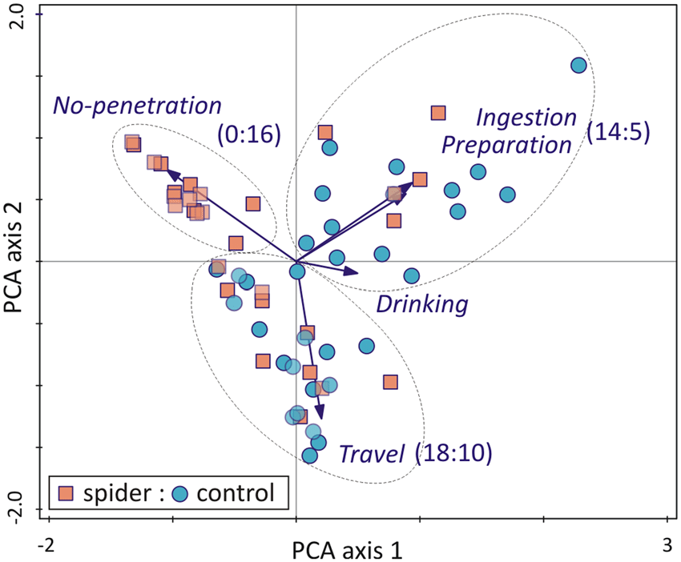
Principal Component Analysis (PCA)
Temel Bileşen Analizi (PCA), karmaşık bir veri kümesinin daha düşük bir boyuta nasıl indirgeneceğine dair bir yol haritası sağlar.
PCA algoritması verilerdeki temel özellikleri yakalayarak daha az sayıda değişken ile göstermeye çalışır.
Büyük ve karmaşık veri kümelerinden ilgili bilgileri çıkartmak için boyut değiştirme, döndürme, boyut eğimi değiştirme gibi yöntemler kullanır.
Notes:
Boyut azalmasıyla bazı özelliklerin kaybedileceği kesindir; fakat amaçlanan,
bu kaybolan özelliklerin popülasyon hakkında çok az bilgi içeriyor olmasıdır.
Bu yöntem, yüksek korelasyonlu değişkenleri bir araya getirerek,
verilerdeki en çok varyasyonu oluşturan “temel bileşenler” olarak adlandırılan daha az sayıda yapay değişken kümesi oluşturur.
PCA verideki gerekli bilgileri ortaya çıkarmada oldukça etkili bir yöntemdir.
PCA’in arkasında yatan temel mantık çok boyutlu bir veriyi, verideki temel özellikleri yakalayarak daha az sayıda değişkenle göstermektir.
orjinal x-y boyutlarını döndür,
orjinal x-y boyutları yerine yeni boyut elde edecek ve
bu boyutların iz düşümlerinden yola çıkarak efektik bir analiz elde edecek
sahip olunan verinin özniteliklerinin çıkartılmasından geliyor.
çok eski bir yöntem, temel veri madenciliği yöntemlerinden biri
aslında bir boyut değiştirme yöntemi, boyutu döndürme, boyutun eğimini değiştirme,

Slide 12
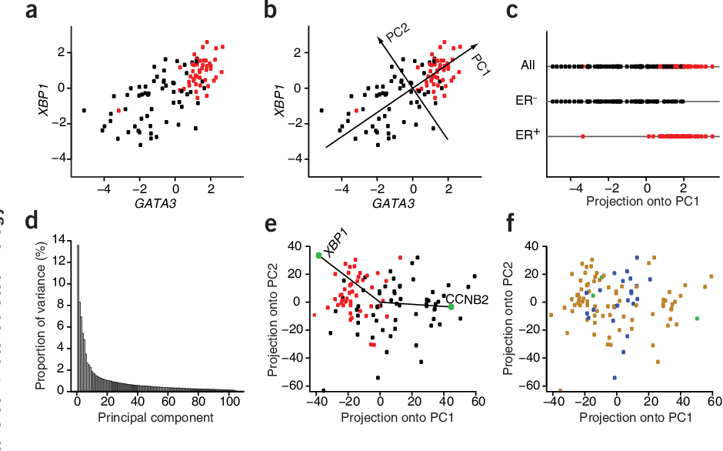

Adım Adım PCA
Adım 1: Veri Kümesini standartlaştırın
Adım 2: Veri kümesindeki özellikler için Covariance matrisini hesaplayın
Adım 3: Covariance matrisi için özdeğerleri ve özvektörleri hesaplayın
Adım 4: Özdeğerleri ve bunlara karşılık gelen özvektörleri hesaplayın
Adım 5: k özdeğerini seçin ve bir özvektör matrisi oluşturun
Adım 6: Orjinal matrisi dönüştürün
Notes:
Temel Bileşen analizi (TBA), çok boyutlu uzaydaki bir verinin daha düşük boyutlu bir uzaya izdüşümünü, varyansı maksimize edecek şekilde bulma yöntemidir.
Uzayda bir noktalar kümesi için, tüm noktalara ortalama uzaklığı en az olan "en uygun doğru" seçilir.
Daha sonra bu doğruya dik olanlar arasından yine en uygun doğru seçilerek, bu adımlar, yeni bir boyutun varyansı belirli bir eşiğin altına inene kadar tekrarlanır.
orjinal x-y boyutlarını döndür, orjinal x-y boyutları yerine yeni boyut elde edecek ve bu boyutların iz düşümlerinden yola çıkarak efektik bir analiz elde edecek
sahip olunan verinin özniteliklerinin çıkartılmasından geliyor.
çok eski bir yöntem, temel veri madenciliği yöntemlerinden biri
aslında bir boyut değiştirme yöntemi, boyutu döndürme, boyutun eğimini değiştirme,
Adım 1: Veri kümesini standartlaştırın.
Mesela elimizdeki 0-5 arasında input değeri bulunan 5 eleman var, ortalaması 0, starndart sapması 1 olan bir formule sokarsak hepsi scale edilmiş olur, veriye göre çeşitli formuller kullanabiliriz.
X = StandardScaler().fit_transform(X)
Adım 2: Veri kümesindeki özellikler için kovaryans matrisini hesaplayın.
Kovaryans, iki özelliğin birbiriyle nasıl değiştiğini ölçer. (doğrusal ilişkinin değişkenliğini ölçen bir kavramdır.) Pozitif kovaryans, özelliklerin birlikte arttığını ve azaldığını gösterir. negatif bir kovaryans, iki özelliğin zıt yönlerde değiştiğini gösterir.
Adım 3: Kovaryans matrisi için özdeğerleri ve özvektörleri hesaplayın.
Özvektörler, kovaryans matrisinin temel bileşenlerini (maksimum varyansın yönleri) temsil eder.
Özdeğerler, karşılık gelen büyüklükleridir. Karşılık gelen en büyük özdeğere sahip özvektör, maksimum varyansın yönünü temsil eder.
Adım 4: Özdeğerleri ve bunlara karşılık gelen özvektörleri sıralayın.
Artık öz değer ve özvektör hesaplandığına göre, özdeğerlerinin büyüklüğüne göre sıralanmaları gerekiyor.
Ana bileşenler, karşılık gelen öz değerlerinin büyüklüğüne göre sıralandığına göre, boyutsallık indirgemesi için kaç tane temel bileşen seçileceğini belirleme zamanı gelmiştir. Bu, özdeğerlerin kümülatif toplamını çizerek yapılabilir.
Adım 5: k özdeğerleri seçin ve bir özvektör matrisi oluşturun.
Adım 6: Orijinal matrisi dönüştürün.
Kovaryans iki değişken arasındaki doğrusal ilişkinin değişkenliğini ölçen bir kavramdır.
Kovaryans 2 veri arasındaki artış-azalış ilişkisini ortaya koyar. Eğer iki veri arasında hesaplanan kovaryans pozitif ise bu veriler birbirleriyle doğru orantılıdır.

Slide 13
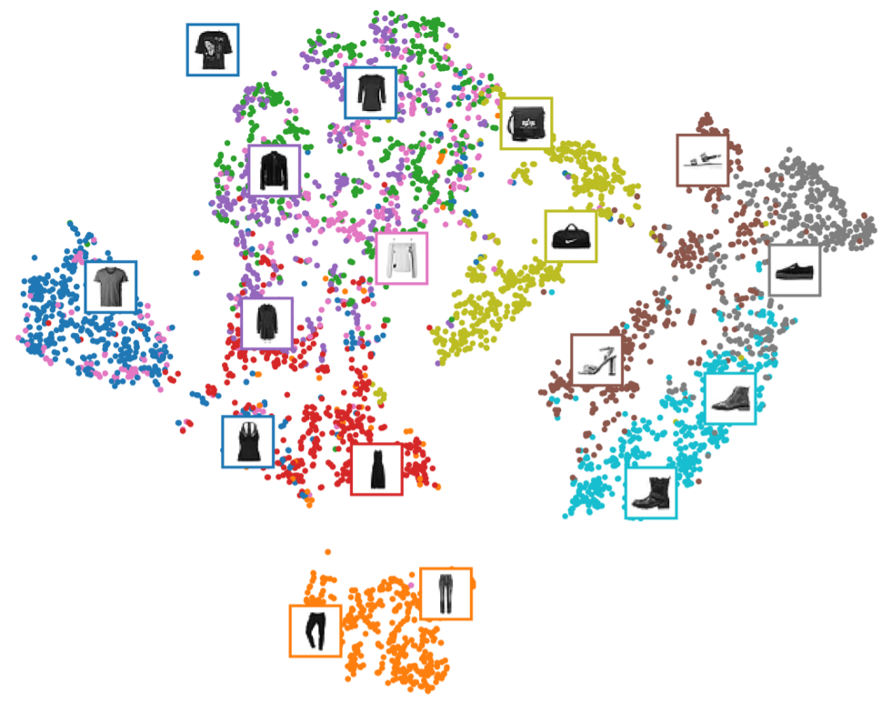
t-Distributed Stochastic Neighbor Embedding (t-SNE)
Benzer örnekleri yakın, farklı örnekleri ayrı tutmaya çalışırken boyutluluğu azaltır.
t-SNE algoritmasının ana fikri, noktalar arası uzaklıkları olabildiğince korumak ve düşük boyutlu bir temsil bulmaktır.
Çoğunlukla görselleştirme için, özellikle yüksek boyutlu uzayda örnek kümelerini görselleştirmek için kullanılır.
MNIST fashion görüntülerini 2D olarak görselleştirmek örneklerden biridir.
Notes:
t-Dağıtılmış Stokastik Komşu Gömme (t-SNE), öncelikle veri keşfi ve yüksek boyutlu verilerin görselleştirilmesi için kullanılan denetimsiz, doğrusal olmayan bir tekniktir. Daha basit bir ifadeyle, t-SNE size verilerin yüksek boyutlu bir uzayda nasıl düzenlendiğine dair bir his veya sezgi verir.
t-SNE algoritması, yüksek boyutlu uzaydaki ve düşük boyutlu uzaydaki örnek çiftleri arasında bir benzerlik ölçüsü hesaplar. Daha sonra bir maliyet fonksiyonu kullanarak bu iki benzerlik ölçüsünü optimize etmeye çalışır.
t-SNE algoritmasının ana fikri, noktalar arasındaki uzaklıkları olabildiğince koruyacak bir şekilde düşük boyutlu bir temsil bulmaktır
--PCA--
Özellik çıkarma ve görselleştirme için kullanılan denetimsiz, deterministik bir algoritma
t-DSNE
Yalnızca görselleştirme için kullanılan denetimsiz, rastgele bir algoritma
--PCA--
daha düşük boyutlu bir uzayda farklı noktaları uzak tutmaya odaklandığı bir doğrusal boyut azaltma tekniği uygular
t-DSNE
düşük boyutlu uzayda çok benzer veri noktalarını birbirine yakın tutmaya odaklandığı, doğrusal olmayan bir boyutsallık azaltma tekniği uygular.

Slide 14
Kümeleme
Notes:
Kümeleme Analizi, veri analizinde önemli bir problemdir. Veri bilimcileri, hatalı çalışan sunucuları belirlemek, benzer ifade modellerine sahip genleri gruplamak ve çeşitli diğer uygulamaları gerçekleştirmek için kümelemeyi kullanır.
Uygun planlama ile cluster mimarisinin uygulanabileceği servisler neredeyse sınırsız gibidir. Ancak pratikte en çok kullanılan bazı servisleri şu şekilde sıralayabiliriz;
Mail servisleri (MS Exchange Server, Dovecot, Exim)
Uygulama servisleri IIS (Apache, Nginx, Internet Information Services)
Veri tabanı servisleri (MS SQL, MySQL, MariaDB, Postgresql)
File Server (Dosya paylaşım servisleri)
Cluster Yapıların Avantajları
Donanımsal veya yazılımsal hatalar hızla algılanır ve sorunun olduğu node’un işlemleri başka bir node tarafından gerçekleştirilir. Bu özelliğiyle de cluster yapılar, özellikle kritik öneme sahip süreç ve uygulamalarda HA (high availability) konusunda oldukça önemlidir.
Cluster yapılarda bir node’un işlemleri başka bir node’a kolaylıkla taşınabildiğinden planlı bakım çalışmalarında istemcilerin kaynaklara ve hizmetlere erişimlerinde yaşanabilecek kesintiler azalacaktır.
Uygulamalar birden çok sunucuya dağıtıldığından yanıt sürelerinde iyileşmeler gözlenebilir.
Cluster üzerinde çalışan tüm node’lar ve kaynaklar, tek bir sunucuda barındırılıyormuş gibi yönetilebilir.

Slide 15
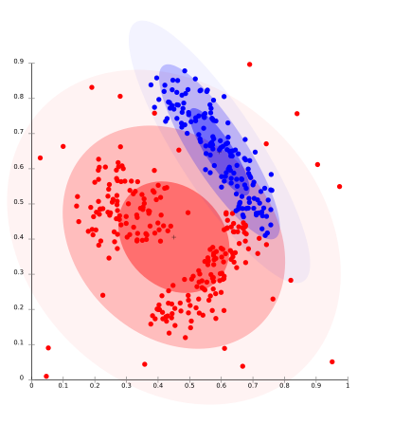
Kümeleme (Clustering)
Verileri benzer olan gruplar halinde organize etme sürecidir.
Kümeleme sayesinde etiketlenmemiş veriler tanımlanır ve aralarında benzerlik bularak gruplandırma yapılır.
Olası benzerliklere sahip nesneler bir grup oluştururken, benzerliği az ya da hiç bulunmayan veriler farklı gruplarda kalır.

Slide 16
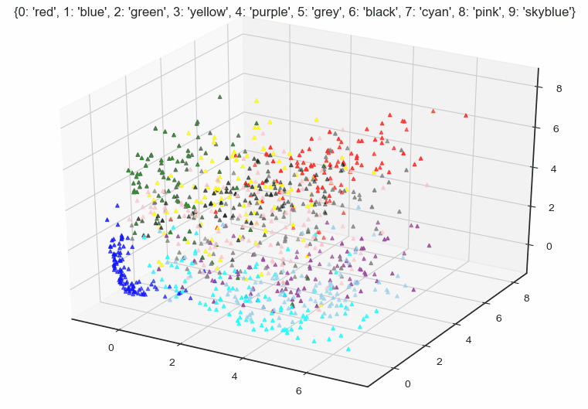
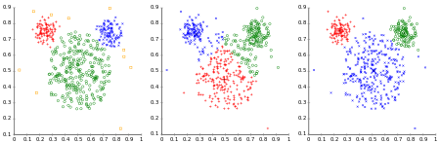
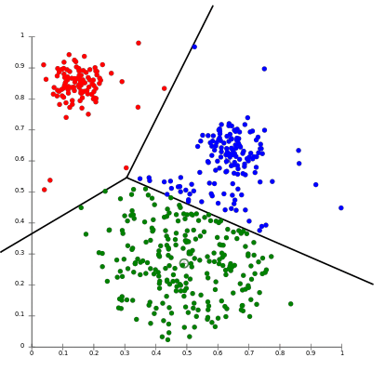
Clustering Tipleri
Affinity Propagation
Hierarchical Cluster Analysis (HCA)
Density-based Spatial Clustering (DBSCAN)
Centroid-based
Notes:
centroid base → k-means içerir
Hiç kitaplığınızı, aynı konulara ait kitapların aynı raflarda veya aynı blokta olacak şekilde organize ettiniz mi? Muhtemelen ettiniz. Benzer nesneleri birlikte gruplamayı zaten biliyorsunuz. Fikir çok basit olsa da, bu fikirden etkilenen kullanım durumlarının miktarı muazzamdır. Makine öğrenmesi literatüründe buna genellikle kümeleme denir

Slide 17
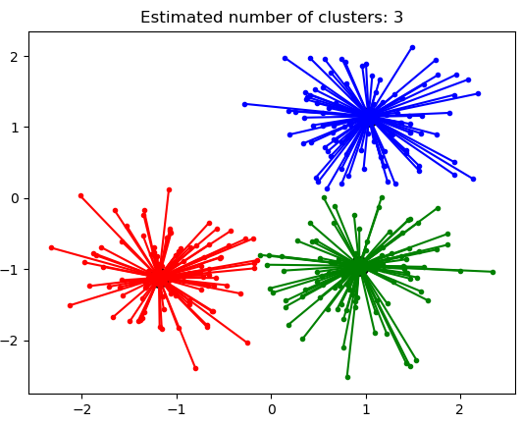
Affinity Propagation
Özellikle örnek ve küme sayımızın bilinmediği problemlerde kullandığımız bir kümeleme algoritmasıdır.
Her veri noktasını ağdaki bir düğüm olarak görür ve tüm veri noktalarını potansiyel örnekler olarak değerlendirir.
Veri noktaları arasındaki benzerliklere dayalı olarak çalışır.
Çok ve gereksiz sayıda küme bulmak, çok veri ile kötü çalışmak gibi sıkıntıları vardır.
Notes:
mesela post-it örneği
amaç: verileri en iyi şekilde özetleyen bir dizi örnek bulmak.
veri noktaları arasındaki benzerliklere dayalı olarak çalışıyor.
veri kümesindeki her örnek için küme tahmin etmeye ediyor. Tahmin sonrası her kümeyi farklı renklendiriyor.
çok ve gereksiz sayıda küme bulmak, çok veri ile kötü çalışmak gibi sıkıntıları var
bu algoritma iki bilgiye ihtiyaç duyar;
2 data arasında benzerlik (similarities): Benzerlik, k veri noktasının i veri noktası için örnek olmaya ne kadar uygun olduğunu gösterir.
preferences (tercihler): tercih küme sayısını etkiler
Yakınlık yayılımı, iyi bir dizi örnek ve küme ortaya çıkana kadar gerçek değerli mesajları ağın kenarları boyunca özyinelemeli olarak iletir. • Mesajlar şunları içerir: – sorumluluk – uygunluk

Slide 18
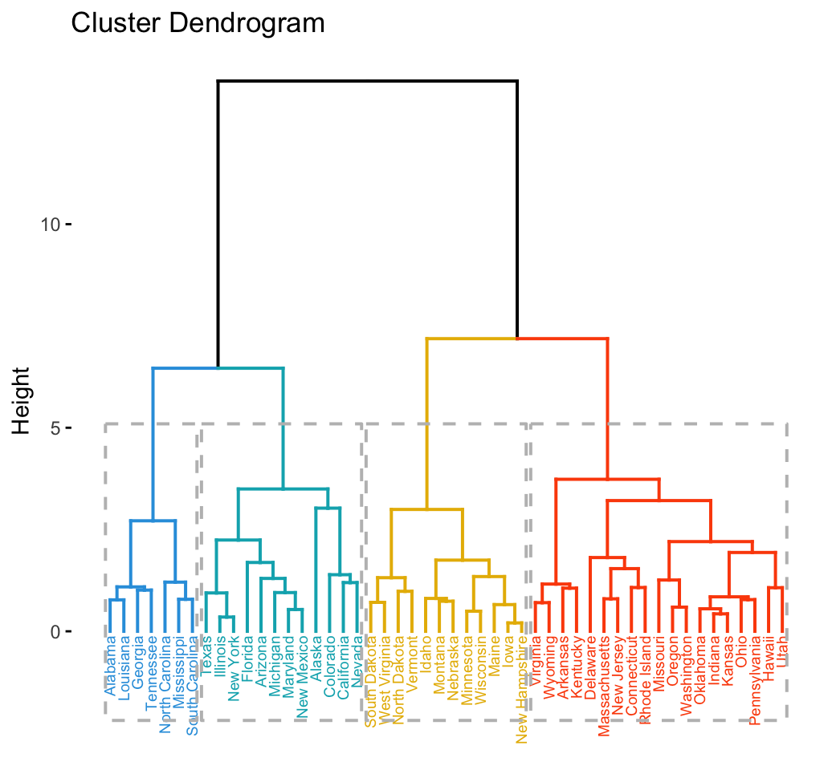
Hierarchical Clustering
Verileri benzerliklerine göre seviye ve hiyerarşilere ayırır.
Oluşturulan hiyerarşi sonucu Dendrogram adı verilen ağaç benzeri hiyerarşik yapılar oluşur.
Oluşan Dendrogram yapısının kolları doğru seviyede kesilerek istenilen sayıda küme seçilebilir.
Notes:
Hiyerarşik kümeleme yöntemleri, bölümleme yöntemlerinden farklıdır. Veri noktalarını benzerliklerine göre seviyelere / hiyerarşilere ayırırlar. Bu seviyeler birlikte ağaç benzeri bir yapı oluşturur (dendrogram). Bu bölünme iki şekilde gerçekleşebilir — yukarıdan aşağıya ve aşağıdan yukarıya.
Hiyerarşik kümeleme adındanda anlaşılacağı üzere bir kümeleme algoritmasıdır. Agglomerative ( Parçadan bütüne ) ve Divisive ( Bütünden parçaya ) olarak iki farklı varyasyonu vardır.
Agglomerative varyasyonunu anlatmaya çalışırsak ilk önce tüm veriler bir küme haline getirilir yani N tane eleman varsa N tane küme oluşur. Daha sonra birbirine mesafe olarak yakın olan kümeler birleşerek yeni bir küme oluşturur. Bu durum sistem kararlı oluncaya kadar devam eder. Divisive ise Agglomerative’ in tam tersidir. İlk başta tüm veriler tek bir küme oluşturulur. Daha sonra bu küme parçalanarak kümeleme işlemi yapılır.,
sağ görsel örneğinde de yer alan;
Dendrogram, benzer veri kümeleri arasındaki ilişkileri veya hiyerarşik kümelenmeyi gösteren bir ağaç diyagramıdır. Kaç tane küme oluşturacağımız bilgisini verir. En uzun bacaktan çizilen yatay çizgi küme sayısını verir. Dendrogram şemasını yorumlarsak kümelenme şekli aşağıdaki gibidir.

Slide 19
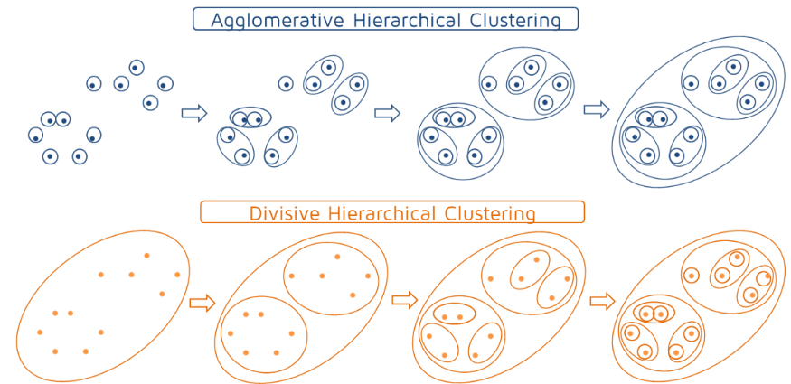
Hierarchical Clustering
Hierarchical Clustering birbirine benzer mantıkta iki farklı çalışma yapısına sahiptir;
Agglomerative Clustering; Parçadan bütüne prensibi ile çalışır. İlk başta tüm verileri birer küme olarak görür. Birbirine mesafe olarak yakın olan kümeler birleştirilerek kümeler oluşturulur
Divisive Clustering; Bütünden parçaya prensibi ile çalışır. Tüm veriler tek bir küme oluşturur. Ardından küme içinde yakınlığa bağlı yeni kümeleme işlemi yapılır
Notes:
ilk önce tüm veriler bir küme haline getirilir yani N tane eleman varsa N tane küme oluşur. Daha sonra birbirine mesafe olarak yakın olan kümeler birleşerek yeni bir küme oluşturur. Bu durum sistem kararlı oluncaya kadar devam eder.
Divisive ise Agglomerative’ in tam tersidir. İlk başta tüm veriler tek bir küme oluşturulur. Daha sonra bu küme parçalanarak kümeleme işlemi yapılır.,

Slide 20
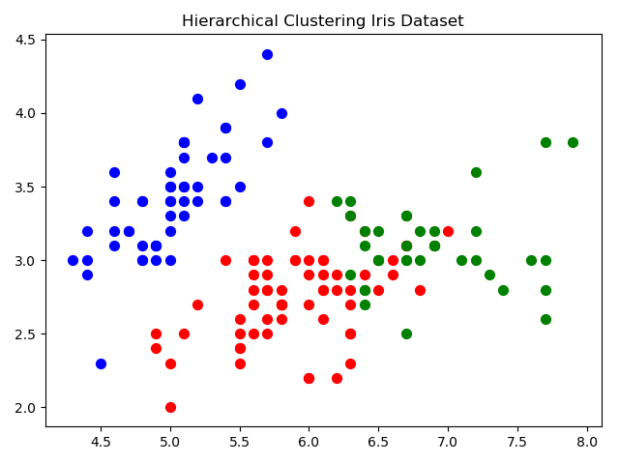
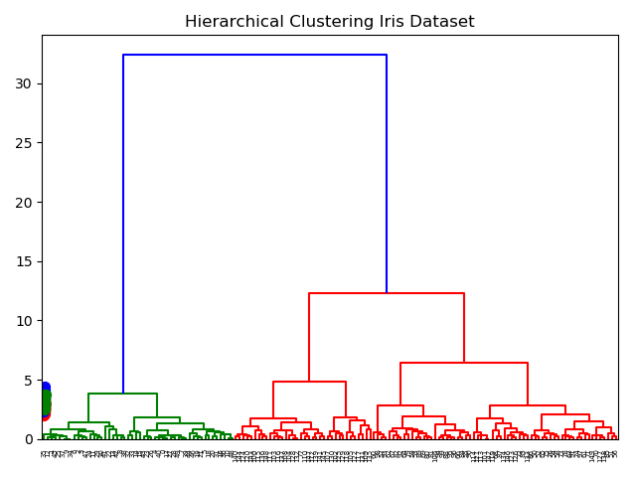
Hierarchical Clustering and Dendrogram
Hierarchical Clustering; veri noktalarını benzerliklerine göre seviyelere / hiyerarşilere ayırır. Kümeleme sonrası, bu hiyerarşi Dendrogram adı verilen ağaç benzeri bir yapı oluşturur.
Notes:
Bu algoritmayı kullanarak, bireysel veri noktalarının ilişkisini ve kümelerin ilişkilerini görebilirsiniz.
Bu, kümeler arası mesafeye dayalı olarak küçük kümelerin birbiri ardına birleştirilmesiyle elde edilir.
Sonunda, bireysel veri noktaları ve kümeler arasındaki ilişkiyi gösteren bir ağaç yapısı veya dendrogram elde edersiniz.
Dendrogramın yüksekliği, kümeler arasındaki mesafedir

Slide 21
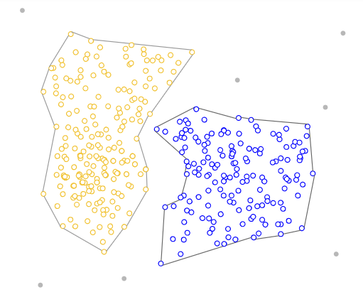
Density-based Clustering
Verilerin Gauss dağılımları gibi dağılımlardan oluştuğunu varsayar ve yoğunluğa dayalı kümeleme işlemi yapar.
Dağılımın merkezine olan uzaklık arttıkça, bir noktanın dağılıma ait olma olasılığı azalır.
Küme sayısı gerektirmez, verilerdeki yoğunluğa dayalı küme sayısını çıkartır.
Notes:
Standart normal dağılım, ortalama değeri 0 ve varyans değeri 1 olan normal dağılım ailesinin tek bir elemanıdır.
Verilerin Gauss dağılımları gibi dağılımlardan oluştuğunu varsayar.
Resimde, dağıtım tabanlı algoritma, verileri üç Gauss dağılımında kümeler.
Dağılımın merkezine olan uzaklık arttıkça, bir noktanın dağılıma ait olma olasılığı azalır.
Bantlar, olasılığın azaldığını gösteriyor.
Verilerinizdeki dağıtım türünü bilmiyorsanız farklı bir algoritma kullanmalısınız.
Veri noktalarının mesafesini göz önünde bulundurmak yerine, yoğunluğa dayalı kümeleme yöntemlerinde, bir mahalle kümeleri oluşturduğu düşünülmektedir. Komşuluk, verilen verilerden bir küme oluşturmak için ilgilenilen bir bölgede (tipik olarak başka bir veri noktası) bulunması gereken buradaki veri noktalarının sayısını ifade eder.
K-ortalamalardan farklı olarak, DBSCAN parametre olarak küme sayısını gerektirmez. Bunun yerine, verilere dayalı olarak kümelerin sayısını çıkarır ve rasgele şekle sahip kümeleri keşfedebilir (karşılaştırma için, k-ortalamaları genellikle küresel kümeleri keşfeder). Daha önce söylediğim gibi, ɛ-komşu, yerel yoğunluğu yaklaşık olarak tahmin etmek için DBSCAN için temeldir, bu nedenle algoritmanın iki parametresi vardır:
ɛ: Bir veri noktası etrafındaki mahallelerimizin yarıçapı p.
minPts: Bir kümeyi tanımlamak için bir mahallede istediğimiz minimum veri noktası sayısı.
Bu iki parametreyi kullanarak, DBSCAN veri noktalarını üç kategoriye ayırır:
Çekirdek Noktalar: Nbhd(p,ɛ) [p'nin komşuluğu] en az minPts içeriyorsa, bir p veri noktası bir çekirdek noktadır; |Nbhd(p,ɛ)| >= minPts.
Sınır Noktaları: Nbhd(q, ɛ) minPts'den daha az veri noktası içeriyorsa *q veri noktası bir sınır noktasıdır, ancak q'ya bazı p çekirdek noktasından erişilebilir.
Aykırı Değer: Bir o veri noktası, ne bir çekirdek nokta ne de bir sınır noktası değilse bir aykırı değerdir. Esasen, bu “diğer” sınıftır.
Bu tanımlar soyut görünebilir, bu yüzden her birinin ne anlama geldiğini daha ayrıntılı olarak ele alalım.
Bu kümeleme modelinde, veri alanındaki veri noktalarının çeşitli yoğunluktaki alanları için veri alanı aranacaktır. Veri alanında bulunan farklı yoğunluklara dayalı olarak çeşitli yoğunluk bölgelerini izole eder.
Yoğunluğa Dayalı Kümeleme, veri alanındaki bir kümenin, bu tür diğer kümelerden düşük noktalı bitişik bölgelerle ayrılan, yüksek nokta yoğunluklu bitişik bir bölge olduğu fikrine dayanarak, verilerdeki ayırt edici grupları/kümeleri tanımlayan denetimsiz öğrenme yöntemlerini ifade eder. yoğunluk. Düşük nokta yoğunluğunun ayırma bölgelerindeki veri noktaları tipik olarak gürültü/aykırı değerler olarak kabul edilir.
Her nokta için komşuluğu hesaplamak için aynı ɛ'yi kullanırız, bu nedenle tüm komşulukların hacmi aynıdır. Ancak, farklı olan her mahalledeki diğer noktaların sayısıdır. Mahalledeki veri noktalarının sayısını onun kütlesi olarak düşünebileceğimizi söylediğimi hatırlayın. Her mahallenin hacmi sabittir ve komşuluğun kütlesi değişkendir, bu nedenle bir çekirdek nokta olması için gereken minimum kütle miktarına bir eşik koyarak, esasen minimum bir yoğunluk eşiği belirliyoruz. Bu nedenle, çekirdek noktalar, minimum yoğunluk gereksinimini karşılayan veri noktalarıdır.

Slide 22
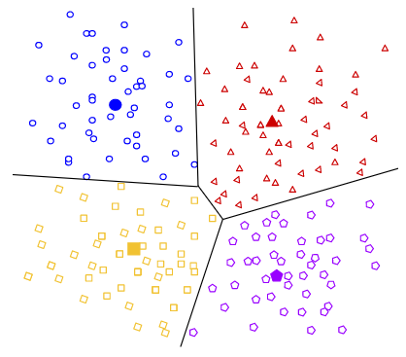
Centroid-based Clustering
Centroid Based Clustering, verileri n sayıda centroid yardımıyla n sayıda kümeye böler.
k-means, en yaygın kullanılan centroid tabanlı kümeleme algoritmasıdır.
Centroid-based kümeleme başlangıç koşullarına ve aykırı değerlere karşı hassastır.
Notes:
Hiyerarşik kümelemenin aksine, verileri hiyerarşik olmayan kümeler halinde düzenler.
k-means, en yaygın olarak kullanılan centroid tabanlı kümeleme algoritmasıdır.
Centroid tabanlı algoritmalar verimlidir ancak başlangıç koşullarına ve aykırı değerlere karşı hassastır.
Algoritmanın arkasındaki temel fikir, kümedeki noktaların merkeze olan uzaklıklarının karesi en aza indirilecek şekilde, merkeze yakınlıklarına göre gruplandırılmış k nokta kümesini bulmak ve ardından k tane ağırlık merkezi bulmaktır.

Slide 23
K-Means Clustering
Notes:
K-Means ve Hiyerarşik Bölütleme yaygın olarak kullanılan kümeleme algoritmalarındandır. Bu algoritmalar müşteri segmentasyonu, pazar segmentasyonu, bilgisayar ile görü gibi alanlarda sıkça kullanılırlar.
Clustering -- birbiriyle özdeş yakın özellikte olan verilerin tek bir grupta toplanması
classification da sınıflarımız belli, clustering de elimizde sınıf yok. birbirine yakınlık kurarak bir gruplandırma yapıyor
clustering türleri (4 tane)
overlapping-- bir kümeye tam dahil olamama durumu, merkezde bu gruptadır dediğiniz ama git gide bulanıklaşan
hierarchical clustering -- uçan hayvanlar, yüzen hayvanlar, memeliler, net şekilde bölünmesini isteriz, ağaç çizen herhangi bir örnek
K-Means algoritması
önce 2 boyutlu bir uzay üzerine serilmiş
ardından 2 nokta verilmiş (kaç nokta olacağını siz veriyorsunuz, k aslında sizi versiğiniz renkli nokta sayısı )
means ortalama demek, bu noktaların means kabul ederek bölütleme yapacak
ardından sınıflandırma yapmış, bir sınır çizilmiş, (çizgi ile)
sonunda da bölütleme işlemi yapılmış
K değeri belirlendikten sonra algoritmada rastgele K tane merkez noktası seçer. Her veri ile rastgele belirlenen merkez noktaları arasındaki uzaklığı hesaplayarak veriyi en yakın merkez noktasına göre bir kümeye atar. Daha sonra her küme için yeniden bir merkez noktası seçilir ve yeni merkez noktalarına göre kümeleme işlemi yapılır. Bu durum sistem kararlı hale gelene kadar devam eder.

Slide 24
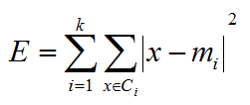
K-Means Clustering
K-Means algoritması, örnekleri eşit varyanslı n grupta ayırmaya çalışır.
Bu algoritma, küme sayısının belirtilmesini gerektirir. Çok sayıda örneğe iyi ölçeklenir ve birçok farklı alanda çok çeşitli uygulama alanlarında kullanılmıştır.
K-means algoritması, karesi alınmış hata fonksiyonu olarak bilinen bir amaç fonksiyonunu en aza indirmeyi amaçlar:
Notes:
amaç fonksiyonu??
K-Means’ teki K değeri küme sayısını belirler ve bu değeri parametre olarak alması gerekir.
K değeri belirlendikten sonra algoritmada rastgele K tane merkez noktası seçer. Her veri ile rastgele belirlenen merkez noktaları arasındaki uzaklığı hesaplayarak veriyi en yakın merkez noktasına göre bir kümeye atar. Daha sonra her küme için yeniden bir merkez noktası seçilir ve yeni merkez noktalarına göre kümeleme işlemi yapılır. Bu durum sistem kararlı hale gelene kadar devam eder.
Kümeleme sonucu küme içi elamanlar arasındaki benzerlikler çok iken, kümeler arası (inter-cluster) elamanları arasındaki benzerlikler çok düşüktür.

Slide 25
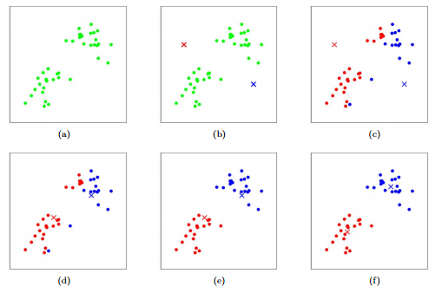
K-Means Clustering
K-Means algoritması; belirlediğimiz sayıda küme oluşturarak, yakınlığa bağlı kümeleme işlemi yapar.
Küme merkezi (centroid), kümeye ait tüm noktaların aritmetik ortalamasıdır
Her nokta kendi küme merkezine diğer küme merkezlerinden daha yakındır
Notes:
Amaç, gerçekleştirilen bölümleme işlemi sonunda elde edilen kümelerin, küme içi benzerliklerinin maksimum ve kümeler arası benzerliklerinin ise minimum olmasını sağlamaktır.

Slide 26
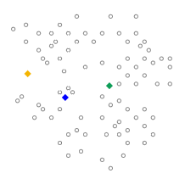
Adım Adım K-Means Clustering
Adım 1:
Centroidlerin rastgele atanması
Algoritma, her küme için rastgele bir centroid seçer.
Örneğimizde, k değeri 3 seçildiği için algoritma 3 centroidi dağılıma rastgele yerleştiriyor.
Notes:
k değerini 3 seçildiği için ……

Slide 27
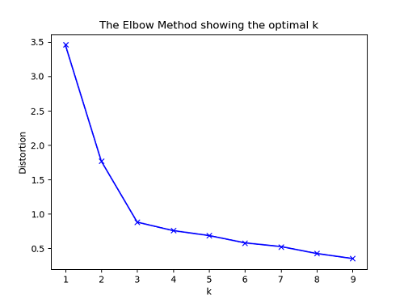
Optimum k Değerini Belirlemek: Elbow Method
K-Means algoritması kullanılırken küme sayısını belirlemek için kullanılan bir yöntemdir.
Farklı k değerleri için çizilen cost fonksiyonunun değer grafiğini ifade eder
Çizilen grafikte dirsek noktası alınır
Bu nokta, genellikle optimum küme sayısına yakındır
Notes:
neden dirsek noktası?
Elbow metodu; noktaların her K değerine göre küme merkezine uzaklıklarının karesi toplamı hesaplanmaktadır. Bu değerlere göre her K değeri için grafik çizilmektedir. Grafik üzerinde toplamlar arasındaki farkın azalmaya başladığı dirsek noktası en uygun K değeri olarak belirlenmektedir
Yukarıdaki grafikten, k=3'te grafiğin optimum bir minimum değere ulaştığını çıkarabiliriz. 4'ten sonra küme içi mesafe azalsa da, daha fazla hesaplama yapıyor olurduk.
K değerini kendimiz belirleyebileceğimiz gibi, farklı methodlarla da belirleyebiliriz.
elbow bunlardan biridir
en uygun K değerini seçmemize yardımcı olur.
her K değerine göre küme merkezine uzaklıklarının karesi toplamı hesaplanmaktadır.
Bu değerlere göre her K değeri için grafik çizilmektedir. Grafik üzerinde toplamlar arasındaki farkın azalmaya başladığı dirsek noktası en uygun K değeri olarak belirlenmektedir.

Slide 28
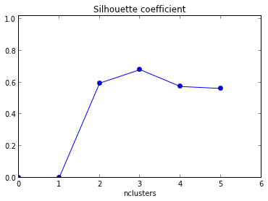
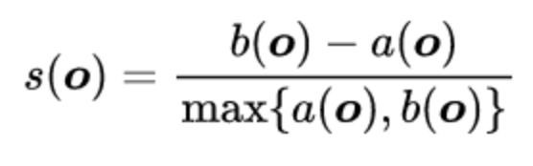
Silhouette Score
Silhouette Score, Katsayı veya Siluet puanı;
Bir kümeleme tekniğinin ne kadar iyi kümelediğini hesaplamak için kullanılan bir ölçüdür. Değeri -1 ile 1 arasında değişir.
1: Kümelerin birbirinden oldukça uzak olduğu ve açıkça ayırt edildiği anlamına gelir.
0: Kümelerin birbirine olan mesafenin azaldığı veya kümeler arasındaki mesafenin önemli olmadığı anlamına gelir.
-1: Kümelerin yanlış şekilde atandığı anlamına gelir.
Notes:
-1 nasıl olur?
Siluet, bir kümeleme algoritmasının nasıl performans gösterdiğinin bir ölçüsüdür. Veri kümesindeki her noktanın siluet katsayısını hesapladıktan sonra, veri kümesinin k küme halinde ne kadar iyi kümelendiğinin görsel bir temsilini elde etmek için çizin. Siluet grafiği, bir kümedeki her noktanın komşu kümelerdeki noktalara ne kadar yakın olduğunun bir ölçüsünü gösterir ve böylece küme sayısı gibi parametreleri görsel olarak değerlendirmenin bir yolunu sağlar.

Slide 29
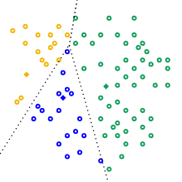
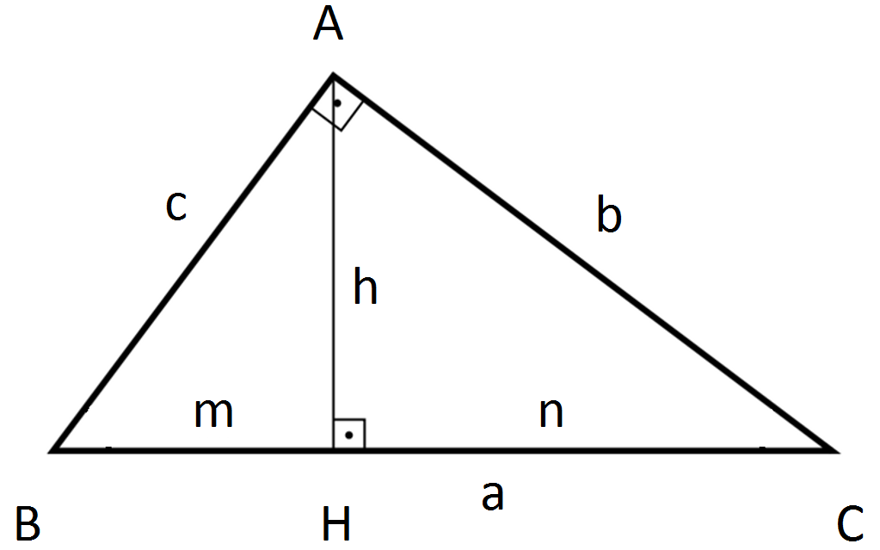
Adım Adım K-Means
Adım 2:
İlk Kümelerin Oluşması
Algoritma, ilk k (cluster sayısı) tane küme elde etmek için her noktayı en yakın centroid noktasının kümesine dahil eder.
Centroidlere atama konusunda mesafe göz önüne alınır ve kullanılan en yaygın yöntemlerden biri Öklid formülüdür.
Notes:
uzaklıkları nasıl belirliyor
Adım 2:
İlk kümeler
Algoritma, k tane ilk küme elde etmek için her noktayı en yakın merkez noktasına atar.

Slide 30
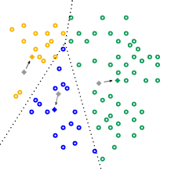
Adım Adım K-Means
Adım 3:
Ağırlık Merkezinin Yeniden Hesaplanması
Algoritma, her küme için kümedeki tüm noktaların ortalamasını alarak ağırlık merkezini yeniden hesaplar.
Merkezlerdeki değişiklikler şekilde oklarla gösterilmiştir. Merkezler değiştiğinden, algoritma, noktaları en yakın merkeze yeniden atar.
Notes:
Aşama 3:
ağırlık merkezinin yeniden hesaplanması
Algoritma, her küme için kümedeki tüm noktaların ortalamasını alarak ağırlık merkezini yeniden hesaplar. Merkezlerdeki değişiklikler Şekil 3'te oklarla gösterilmiştir. Merkezler değiştiğinden, algoritma noktaları en yakın merkeze yeniden atar. Şekil 4, yeniden atamadan sonra yeni kümeleri gösterir.

Slide 31
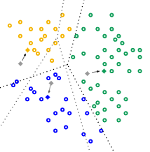
Adım Adım K-Means
Adım 4:
Yeniden Atamalar ve Kümelendirmeler
Algoritma, noktalar kümeleri değiştirmeyi durdurana kadar merkez noktalarının hesaplanmasını ve noktaların atanmasını tekrarlar. Büyük veri kümelerini kümelerken, bunun yerine diğer kriterleri kullanarak yakınsamaya ulaşmadan önce algoritmayı durdurursunuz.
Notes:
Diğer kriterler
“convergence” burada ne peki?
Adım - 4:
Yeniden atamadan sonra kümeler
Algoritma, noktalar kümeleri değiştirmeyi durdurana kadar merkez noktalarının hesaplanmasını ve noktaların atanmasını tekrarlar. Büyük veri kümelerini kümelerken, bunun yerine diğer kriterleri kullanarak yakınsamaya ulaşmadan önce algoritmayı durdurursunuz.

Slide 32
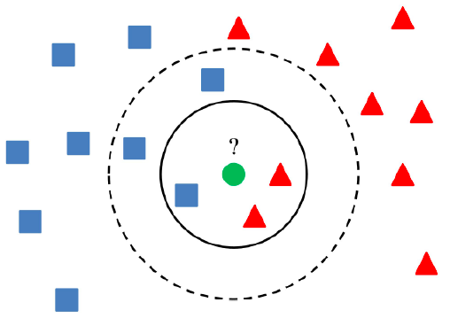
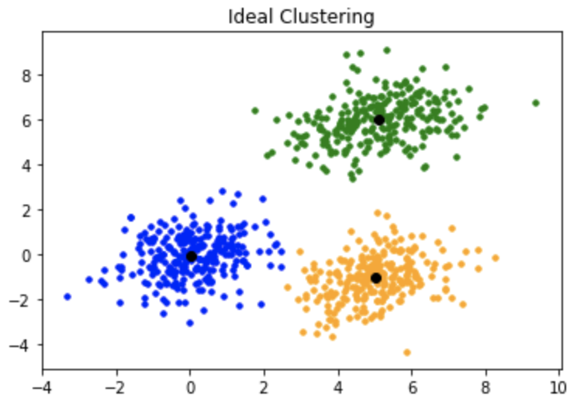
K-NN ve K-Means Algoritmaları
K-Nearest Neighbors Algoritması (k-NN);
Sınıflandırma ve Regresyon problemlerinde kullanılan bir Denetimli Öğrenme Algoritması
Temelde özellik benzerliğine dayanır ve buna bağlı işlemler yapar
Bir nesnenin birden fazla sınıfı olabilir
K-Means Algoritması;
Kümeleme problemlerinde kullanılan Denetimsiz Öğrenme Algoritması
Etiketten bağımsız olarak yakınlık, ortalama gibi özelliklere bağlı işlemler yapar
Bir veri tek bir kümeye aittir

Slide 33
Mini Batch K-Means

Slide 34
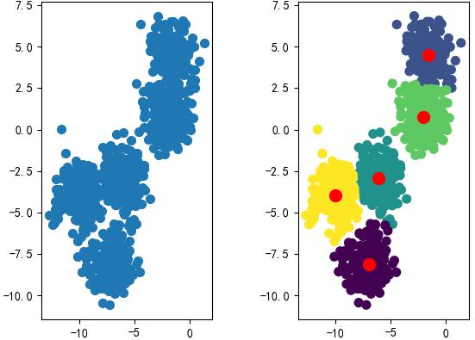
Mini Batch K-Means Clustering
Hesaplama süresini azaltmak için mini-batchler kullanır ve K-Means algoritmasının bir çeşididir.
Mini Batchler, her eğitim yinelemesinde rastgele seçilmiş küçük yığınları alır.
Mini Batch içindeki her veri, küme merkezinin önceki konumlarına bağlı olarak kümelere atanır.
Notes:
yerel çözümler?? gradiend var mı işin içinde---- hata fonksiyonum ne burada-- ve nasıl ele alıyor
Algoritma, her yineleme için veri kümesinin rastgele seçilmiş küçük yığınlarını alır.
Partideki her veri, küme merkezlerinin önceki konumlarına bağlı olarak kümelere atanır.
Ardından, yığındaki yeni noktalara dayalı olarak küme merkezlerinin konumlarını günceller.
Güncelleme, normal Toplu K-Means güncellemesinden önemli ölçüde daha hızlı olan gradyan iniş güncellemesidir.
K-Means ile aynı amaç fonksiyonunu optimize etmeye çalışırken hesaplama süresini azaltmak için mini-batchler kullanan K-Means algoritmasının bir çeşididir.
hesaplama süresini azaltmak için mini partiler kullanan bir K-Means alg çeşidi

Slide 35
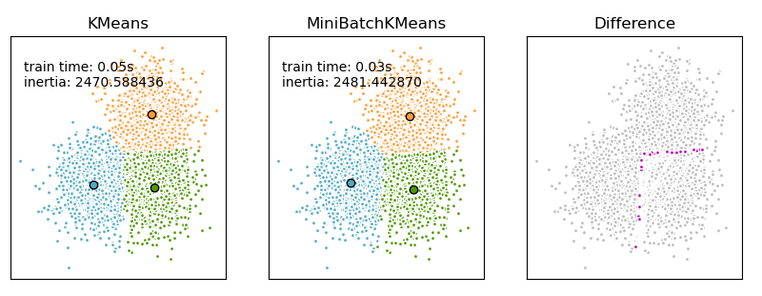
K-Means Clustering ve Mini Batch K-Means Clustering
Mini Batch K-Means daha hızlıdır ancak K-Means algoritmasına oranla biraz farklı sonuçlar verir.

